Slide 1
Iskustva i upravljanje sustavom gospodarenja ambalažnim otpadom
Split, 5. lipnja 2012.

Slide 2
„Naravi vračamo barve“ „Prirodi vraćamo boje“

Slide 3
Briga tijekom cijelog životnog ciklusa
Potpuna odgovornost za otpad:
Programi:
Kompletno organizacijsko rješenje za poduzeće
Tradicija i najveći tržišni udio
Slopak su formirala poduzeća (kompanije)
Savjetovanje, obrazovanje
Dobra praksa
„Zelena točka“
Ambalažni Otpad
Dotrajale gume
Otpadni lijekovi
Otpadna električna i elektronska oprema
Otpadne baterije
Otpadna fitofarmaceutska sredstva

Slide 4
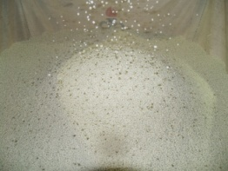
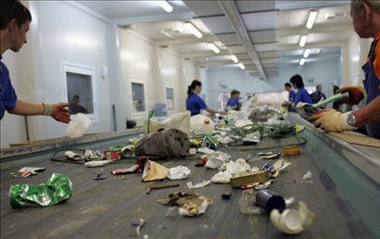
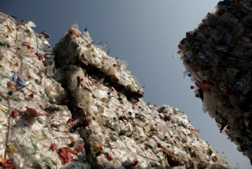
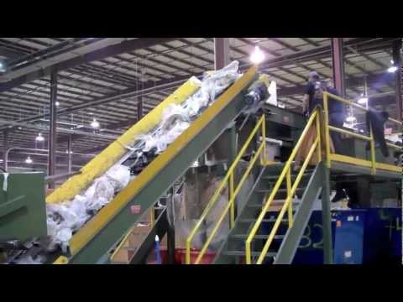
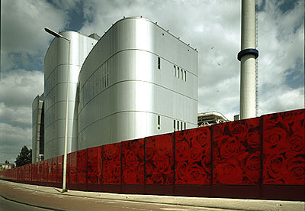
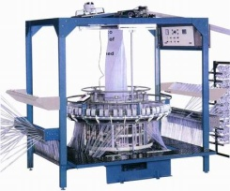
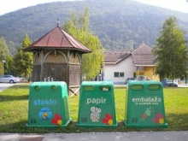
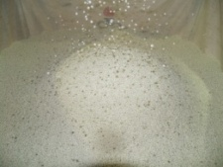
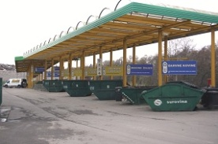
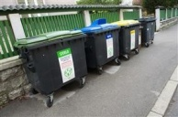
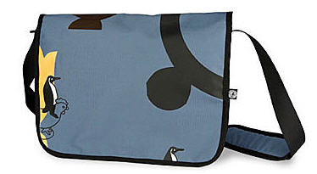
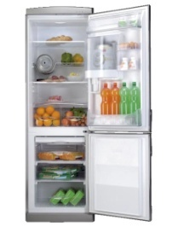
Upravljanje procesom
sirovina za isti proizvod
proizvodnja
trgovina
domaćinstvo
javna mjesta odlaganja, sabirni centri
sortiranje, baliranje/mljevenje
Tvornica za obradu – mljevenje, čišćenje, sortiranje ili spaljivanje za dobijanje energije
drugi proizvod
Poluproizvod, proizvod - sirovina
Notes:
napisi na sliki se dajo popraviti v drug jezik

Slide 5
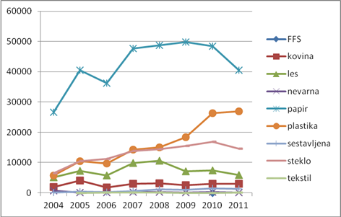
10 godina: +700.000 obrađenih tona

Slide 6
Slovenski sustav

Slide 7
Temelji
Prvi sustav gospodarenja odvojeno sakupljenim otpadom u Sloveniji
Podijeljena odgovornost
Komunalna poduzeća organiziraju prikupljanje
Na sabirnim centrima besplatno predaju društvima za postupanje ambalažnim otpadom
Društva u ime privrede preuzimaju transport, sortiranje, obradu, energetsku upotrebu...

Slide 8
Trenutni podaci
Od sustava jednog društva do 4 društva s dozvolom ministarstva
190.000+ licenciranih tona
70 % + prikupljenih i obrađenih (od licenciranih)
Podaci iz domaćinstava: 64 % predamo
Ne postoji javno dostupna aktualna baza relevantnih podataka

Slide 9
Procena podataka u celini
Podaci predstavljaju procjenu s obzirom na dostupne podatke drugih društava i interne podatke društva Slopak. Društvo Slopak je tijekom 2011. godine preuzelo 70 % licenciranih otpadaka (više nego u 2010. godini).

Slide 10
Lekcije

Slide 11
Različiti sustavi, iste lekcije
Jasno određene odgovornosti i obaveze u zakonodavstvu
Industrija, komunalna poduzeća, društva, institucije
Industrija = organizator, financijer, razvijač
uključenost
Klijenti su svi koji predaju više od 500kg na tržište
Temelj sustava su podaci
Nezavisno izvještavanje svih članova sustava
Unakrsno provjeravanje
Obrada podataka u realnom vremenu (iskustva sustava dotrajalih guma)

Slide 12
...još par lekcija
Provjeravanje evidentiranih i realnih količina/puteva i jasno kažnjavanje svih uključenih
Broj inspektora
Produžena odgovornost poduzeća
Bilo kakve intervencije u sustav/bilo kakve promjene (iako minimalne na prvi pogled) moraju biti utemeljene na podacima i otvorenom dijalogu.

Slide 13
Hvala ŠTO reciklirate.
Matej.Straziscar@Slopak.si

